Slide 1
Como...
¡Iniciar sesión en Classlink y Schoology!

Slide 2
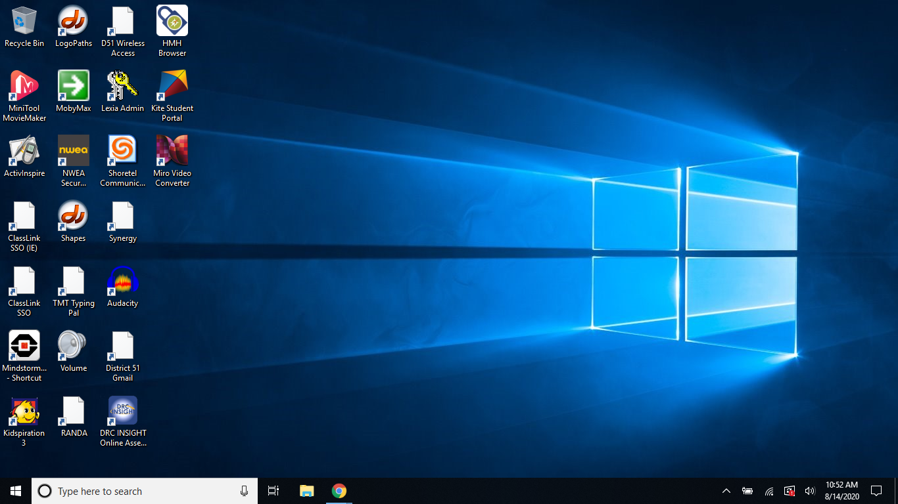
Primero, vamos a repasar cómo iniciar sesión en Classlink.
Si ya conoce esta parte, inicie sesión, luego ... ¡avance para obtener más información sobre Schoology!

Slide 3
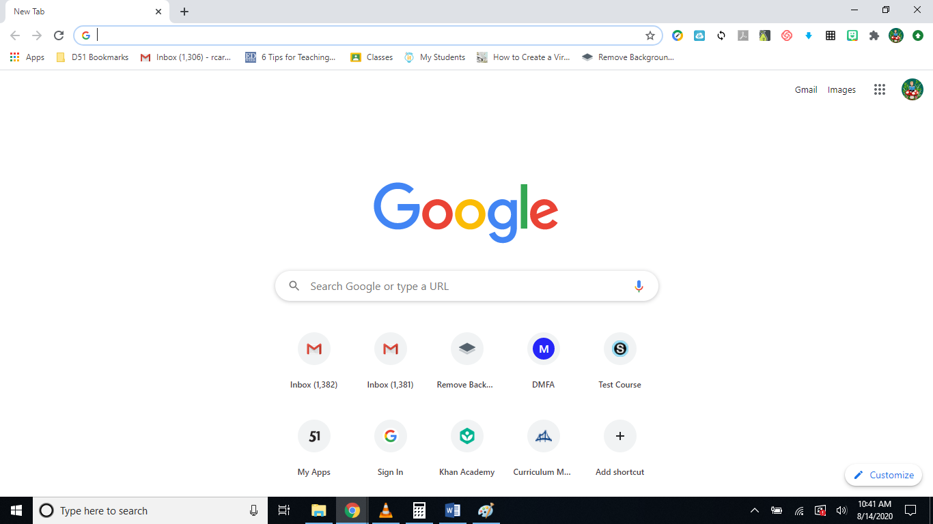
Ingrese a un navegador de Internet – de preferencia Chrome.

Slide 4
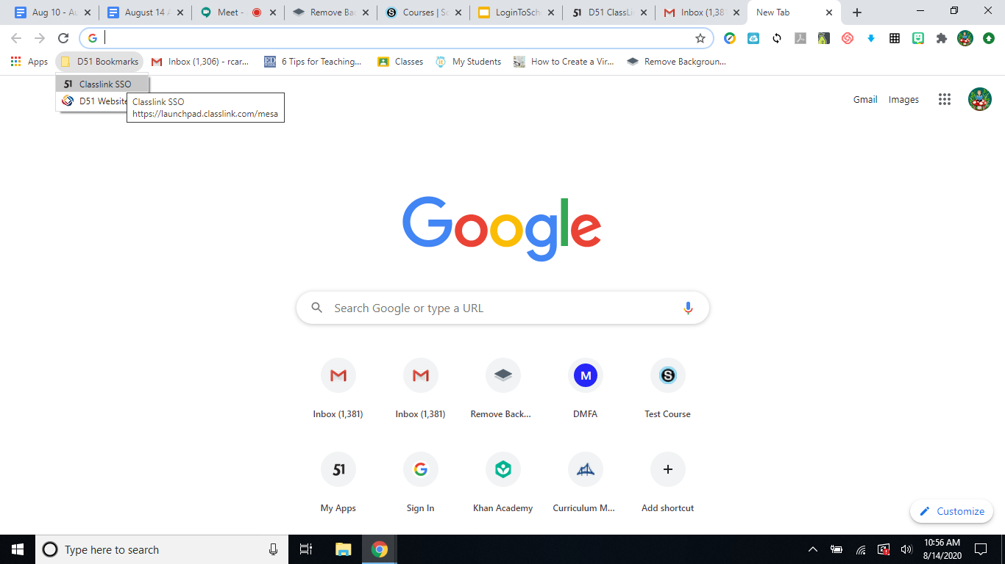
Si está en una Chromebook del distrito, tendrá un pequeño ícono de carpeta en la barra de marcadores.
Haga clic en Folder (carpeta) , luego seleccione“Classlink SSO.”

Slide 5
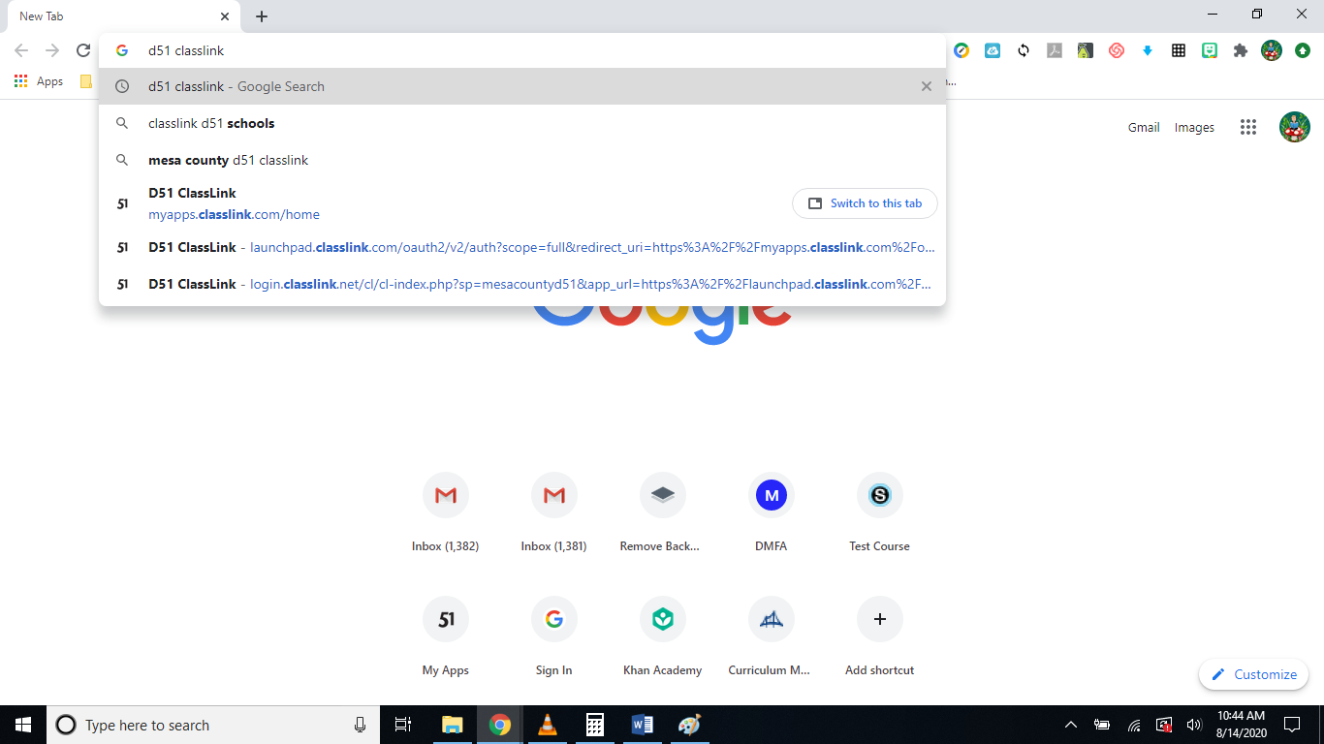
Si no tiene folder (carpeta), escriba "d51 classlink" en la barra de búsqueda. Luego presione enter.

Slide 6
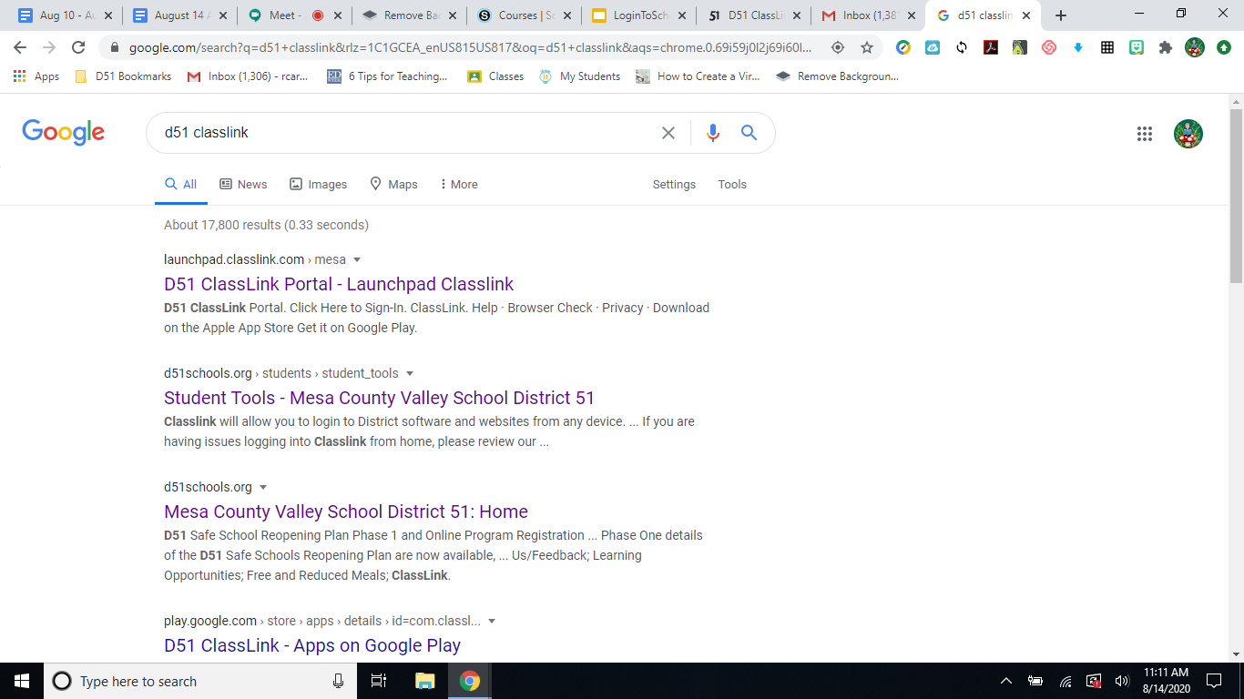
El primer resultado debe ser “D51 ClassLink Portal.”
Haga doble clic ahí.

Slide 7
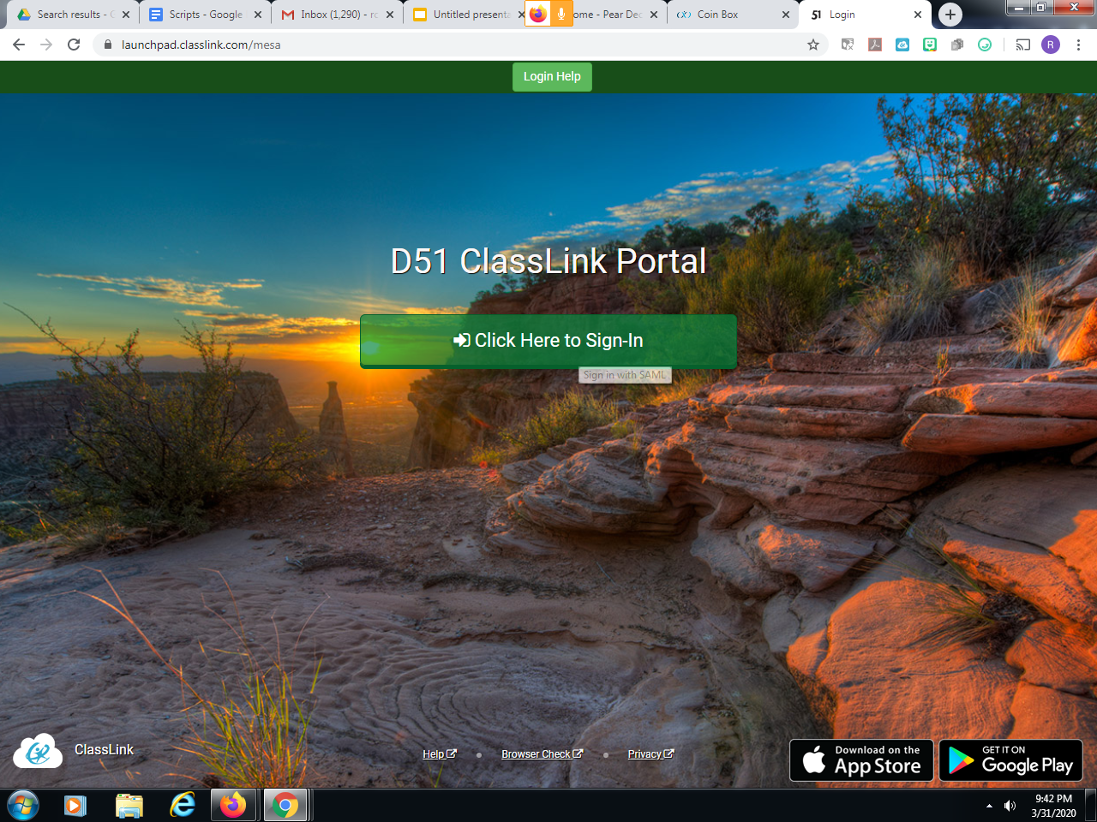
¡Usted debe estar en esta página!
Haga clic en el cuadro verde.

Slide 8
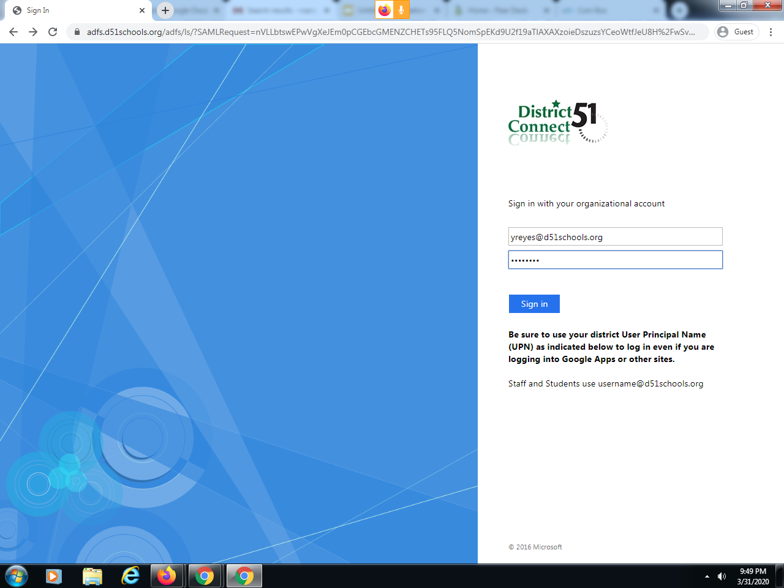
¡Otra nueva página!
Para iniciar sesión, debe saber el nombre de usuario (username) que usa su niño/a en el Distrito
Escríbalo en el cuadro superior, luego agregue @d51schools.org al final.

Slide 9
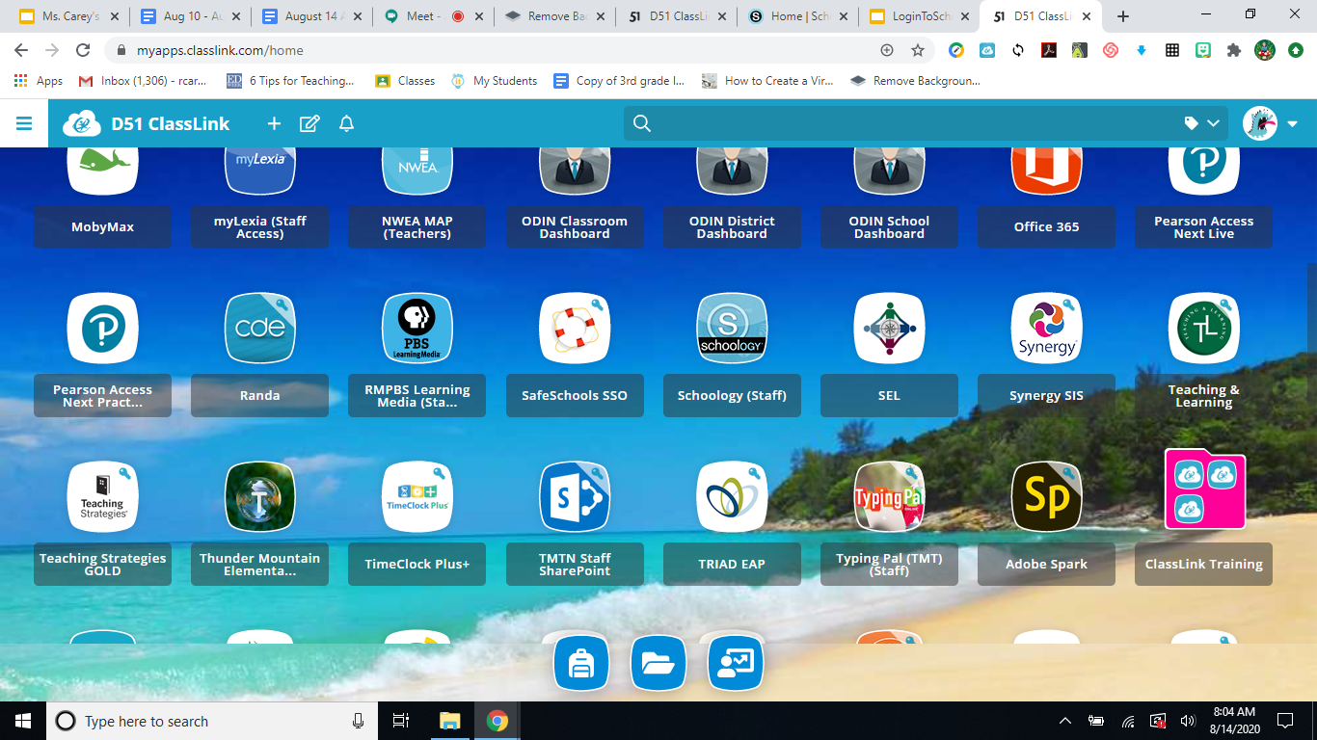
!Hurra! !Lo logró!

Slide 10
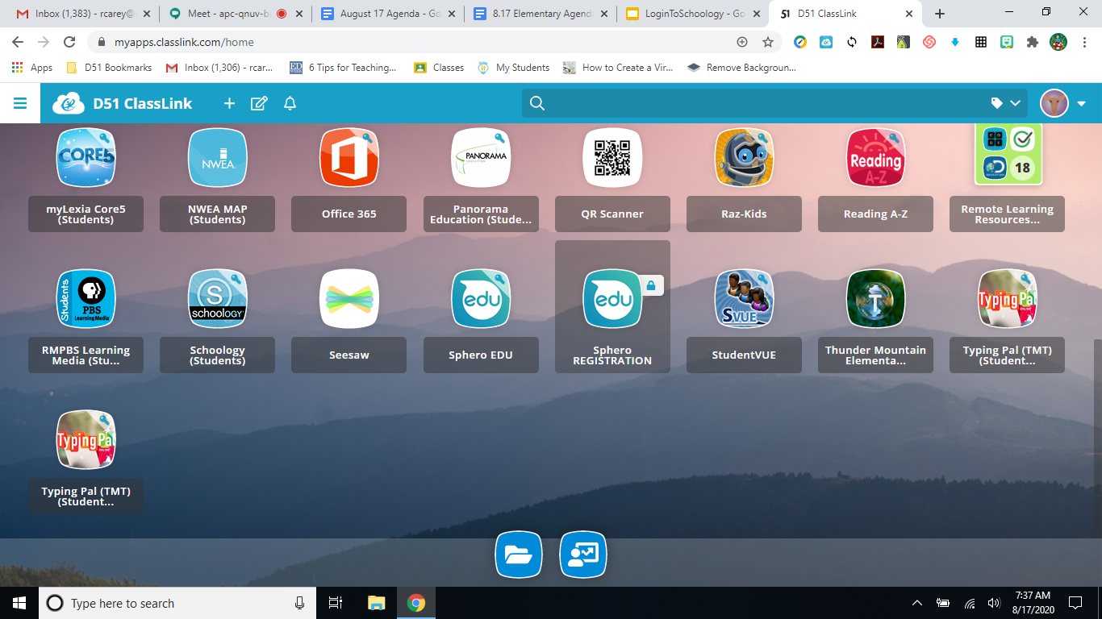
Busque el ícono de Schoology y haga doble clic en él

Slide 11
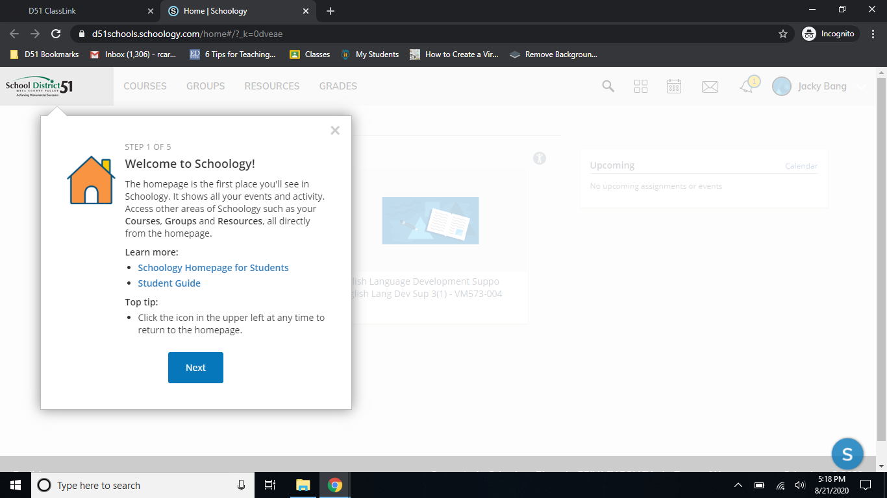
Your name
¡Ya está en Schoology!
Después de leer la guía “Welcome to Schoology” (Bienvenido a Schoology), verá sus clases.

Slide 12
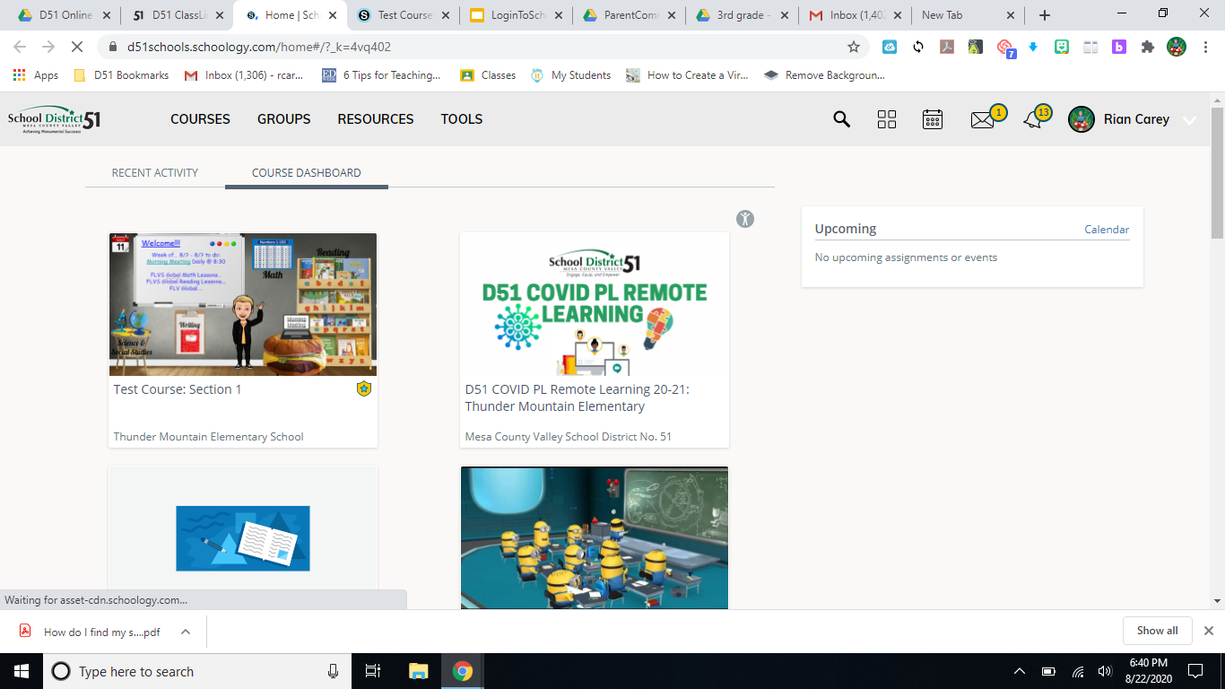
Your name
La mayoría de los estudiantes tendrán una sola clase.
Pero algunos estudiantes tendrán más de una… ¡como yo!
Si tiene más de una clase, significa que ve un maestro adicional, como para Terapia de habla/lenguaje o de GT.

Slide 13
Your name
¡Haga doble clic en su clase para explorar!

Slide 14
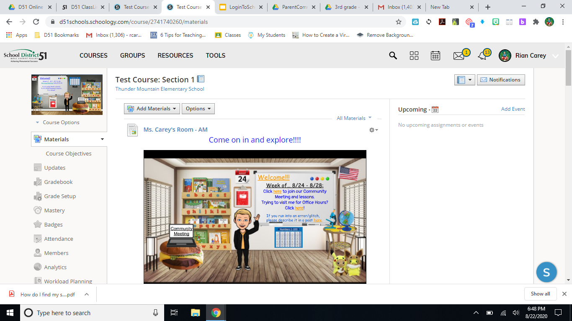
Your name
¡Mire alrededor de su salón de clases virtual!
Debería encontrar instrucciones para la lección, enlaces a las reuniones de la mañana y otra información importante.

Slide 15
Your name
Para volver a la lista de clases, haga clic en el botón “Cursos” (Courses) en la parte superior de la pantalla.
¡Ahora ya sabe cómo navegar en Schoology!

